Slide 1
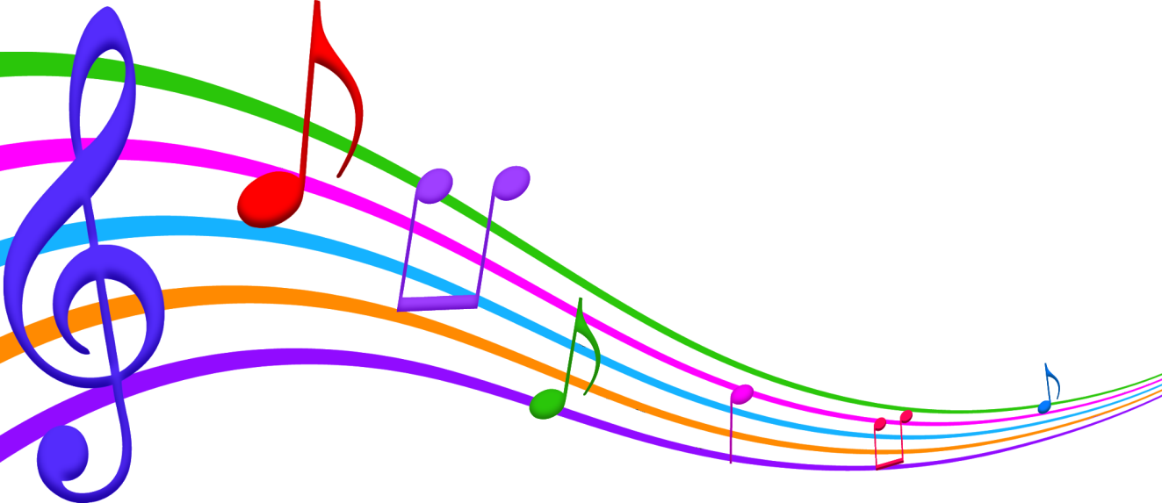
Муниципальное бюджетное дошкольное образовательное учреждение д/с «Алые паруса»
г. Цимлянска
«Мастерская изготовления интерактивного музыкально-дидактического пособия средствами программы «Smart» для развития воображения и творческой активности дошкольников»
Музыкальный руководитель
высшей категории
Чмых Наталья Сергеевна
https://natalya-chmyh9.wixsite.com/mysite

Slide 2

Актуальность
Использование ИКТ обусловлено социальной потребностью в повышении качества образования и воспитания детей дошкольного возраста.
Ведущие зарубежные и отечественные педагоги рассматривают игру, как одно из наиболее эффективных средств организации детей.(С.Л. Рубинштейн, А.Н. Леонтьев)
Создание благоприятных условий для развития способностей и творческого потенциала каждого ребёнка, как субъекта отношений с самим собой, другими детьми, взрослыми и миром через музыкально - игровую деятельность.
звукландия

Slide 3
Основные требования стандарта к педагогу ДОУ
постоянно повышать свою
квалификацию
владеть ИКТ - компетентностями, необходимыми и достаточными для планирования, реализации и оценки образовательной работы с детьми дошкольного возраста
формировать у детей навыки, связанные с информационно-коммуникационными технологиями (ИКТ)

Slide 4

Система работы по развитию воображения и творческой активности дошкольников в музыкальной деятельности посредством игротеки «Звукландия»
Условия
содержание
Процесс использования музыкально-дидактических игр
ЦЕЛЬ
Педагогической системы
Результативность реализуемой системы
звукландия

Slide 5
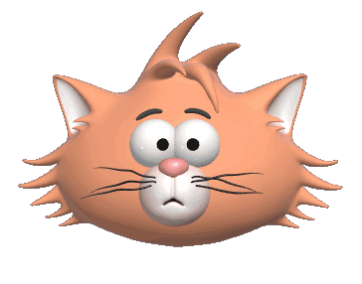
?
Как сделать педагогическое мероприятие с детьми интересным?
звукландия

Slide 6
1 ЭТАП
Обучающие задачи
Содержание
Правила
Игровые действия
УСЛОВИЯ
звукландия

Slide 7

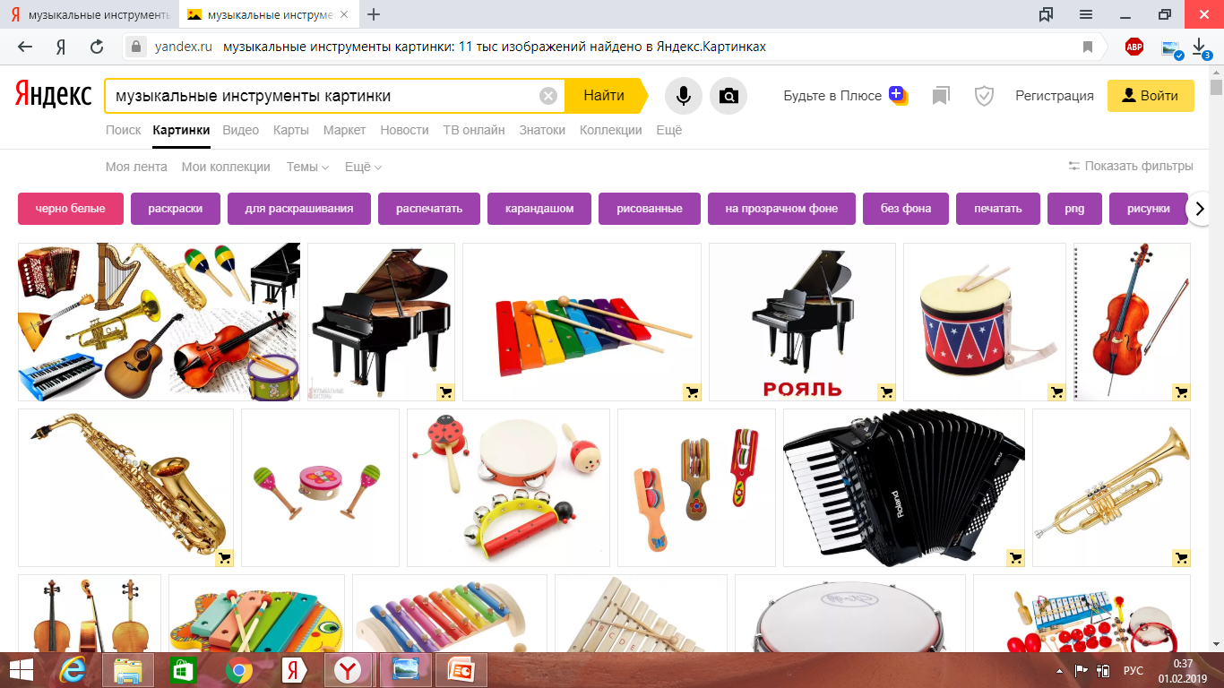
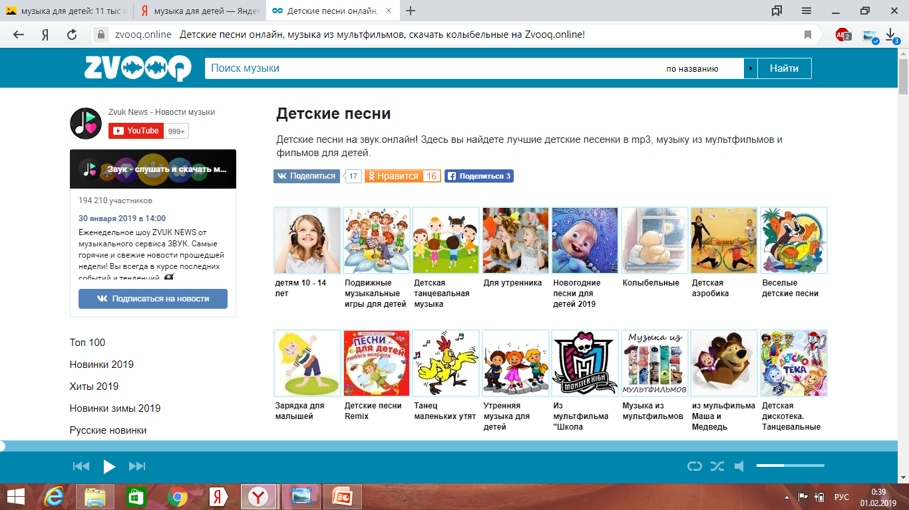
2 ЭТАП
Изображения
Звуки
звукландия

Slide 8
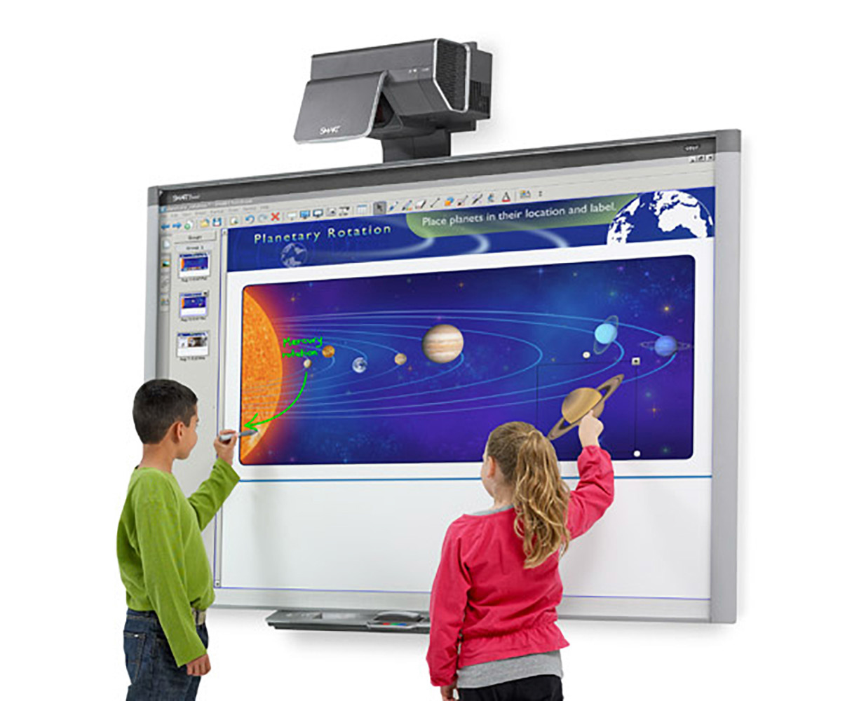
3 ЭТАП
Smart
звукландия

Slide 9
Алгоритм создания интерактивных музыкальных игр
Формирование замысла, идея игры
Накопление материала
Создание игры в программе Smart
звукландия

